Slide 1

FTO
Longformularium Midden-Nederland
Door: MF Zonneveld
Datum: 18.12.2024

Slide 2
Inhoud
  Het longformularium
    Doel
    Uitgangspunten
    Totstandkoming
  Instructie | werken met het longformularium
    Casussen
    Inhalatietherapie
    Activatie formularium in Medicom
  Werkafspraken
    Regionale transmurale afspraken
    ICS reductie
    Het longaanval actieplan

Slide 3
Longformularium

Slide 4
Doel
  Zorgverleners beheersen de inhalatietechniek en kunnen deze goed uitdragen
  Betere behandeluitkomsten door uniformiteit
    Betere therapietrouw
    Minimaal aantal gebruiksfouten
    Minder vaak wisselen van inhalator
    Verbetering gezondheid patiënten
    Vermindering ziekenhuisopnames
    Daling zorgkosten

Slide 5
Uitgangspunten
  Het longformularium is voor nieuwe gebruikers
  Gebaseerd op richtlijnen beroepsverenigingen (NHG-keuzetabellen inhalatoren)
  Een inhalatorlijn bevat inhalatoren met een identieke of een zeer vergelijkbare inhalatietechniek.
  Een inhalatorlijn moet alle noodzakelijke therapiestappen bieden.
  Keuzemogelijkheid – meerdere inhalatorlijnen
  Gebruiksvriendelijkheid:
    Teller
    Multidosering
    Vermijdbare kritieke fouten
    Eenmaal daags dosering
  Consistentie met versie 1 longformularium
  Een zo laag mogelijke milieu-impact
  Een goede prijs/kwaliteit-verhouding
Notes:
het is niet de bedoeling goed ingestelde patienten om te zetten op andere inhalatoren. Formularium is bruikbaar voor het grootste deel van de patiënten.
Beargumenteerd afwijken (maatwerk) is (uiteraard) geoorloofd.
In eerste instantie is het formularium voor nieuwe patiënten maar kijk kritisch naar patiënten met meerdere devices, die inhaleren namelijk bijna altijd fout!
(zolang Countair niet wordt vergoed beschouwen we aerosolen alsinhalator zonder teller)

Slide 6
Therapieschema’s astma
 |  | SABA | ICS | ICS/LABA
Stap 1 |  | Zo nodig (alleen bij incidentele klachten = <2/week) |  | Zo nodig (lage dosis) ICS/formoterol (met name bij verwachte beperkte therapietrouw)
Stap 2 | Bij klachten ≥2/week |  | Lage dosis ICS
Stap 3 | Bij onvoldoende astma controle |  | Ophogen ICS (voorkeur bij bijwerkingen LABA) | Toevoegen LABA (voorkeur bij klachten van piepen) Bij longaanvallen voorkeur ICS/formoterol)
  Op basis van gebruikersonderzoek Midden-Nederland voorkeur voor zowel
  Zo nodig Formoterol-ICS lijn
  Stapsgewijze SABA-ICS-ICS/LABA lijn

Slide 7
Therapiestappen COPD
 | Stap 1 Infrequente klachten | Stap 2 Regelmatige klachten, hinder of beperkingen | Stap 3 Persisterende klachten, hinder of beperkingen
<2 longaanvallen per jaar | SABA of SAMA zo nodig | LAMA of LABA | LAMA + LABA
≥2 longaanvallen per jaar | nvt | Voeg ICS toe | Voeg ICS toe (alleen na overleg 2e lijn)

Slide 8
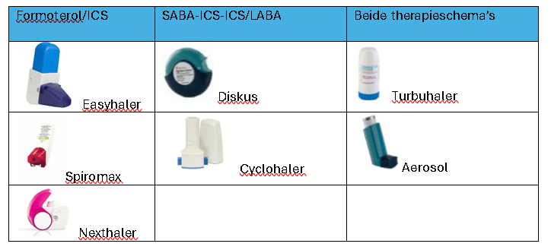
Inhalatoren met essentiële therapiestappen voor astma

Slide 9
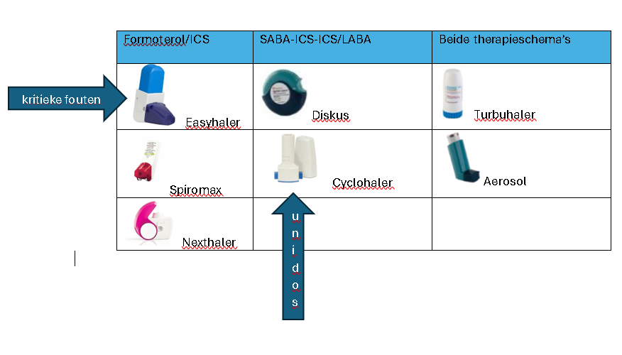
Welke inhalatoren vallen af bij astma?
Notes:
Easyhaler ivm Risico kritieke fouten (schudden). Cyclohaler ivm unidose

Slide 10
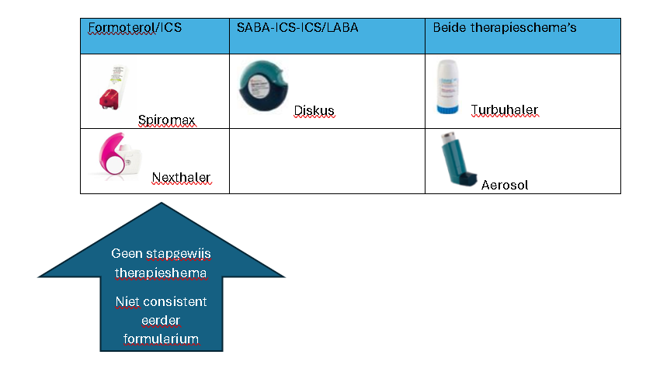
Welke inhalatoren vallen verder af bij astma?
Notes:
Afval spiromax en nexthaler ivm voorkeur stappenschema door achterban

Slide 11
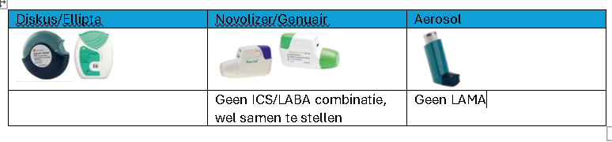
Inhalatoren met essentiële therapiestappen COPD
  Let op: er is geen ideale inhalator voor COPD!
  Om tot een volledige inhalatorlijn te komen moeten sowieso inhalatoren (met vergelijkbare techniek) gecombineerd worden (uitzondering aerosolen).
  Dan nog ontbreken soms therapiestappen.

Slide 12
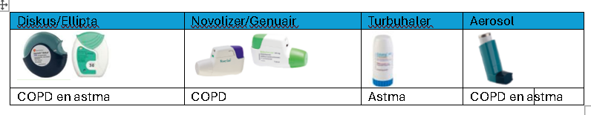
Totaal beschikbaar voor formularium Midden-Nederland (astma/COPD samen)

Slide 13
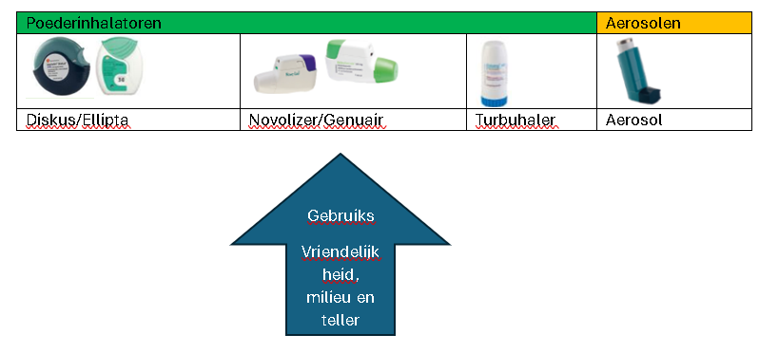
Poederinhalatoren versus aerosolen
Notes:
Poederinhalatoren gebruiksvriendelijker door: geen voorzetkamer nodig en wel een teller

Slide 14
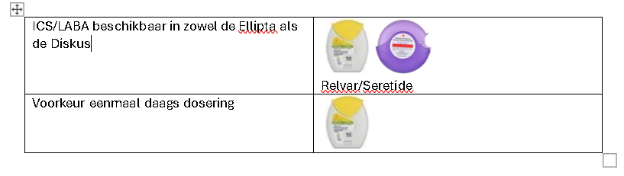
Finetuning: Diskus/Ellipta-lijn
Notes:
ICS/LABA is er zowel als ellipta als Diskus. Vanwege de eenmaal daagse dosering kiezen we voor de ellipta

Slide 15
Finetuning aerosolen
  ICS-aerosol:
  Fluticason heeft van alle ICS-aerosolen een hoge carbon footprint. Budesonide is duur. Deze aerosolen zijn daarom niet opgenomen.
  Ciclesonide is ook relatief duur, maar is wel opgenomen in verband met de lage carbon footprint.
  ICS/LABA-aerosol:
  Alleen aerosolen met formoterol opgenomen
  fluticason/formoterol (Flutiform®) en budesonide/formoterol (Symbicort®) vervallen vanwege een hoge carbon footprint door het gebruik van het drijfgas HFC-227ea
  Schrijf de aerosolen altijd in combinatie met een voorzetkamer voor!

Slide 16
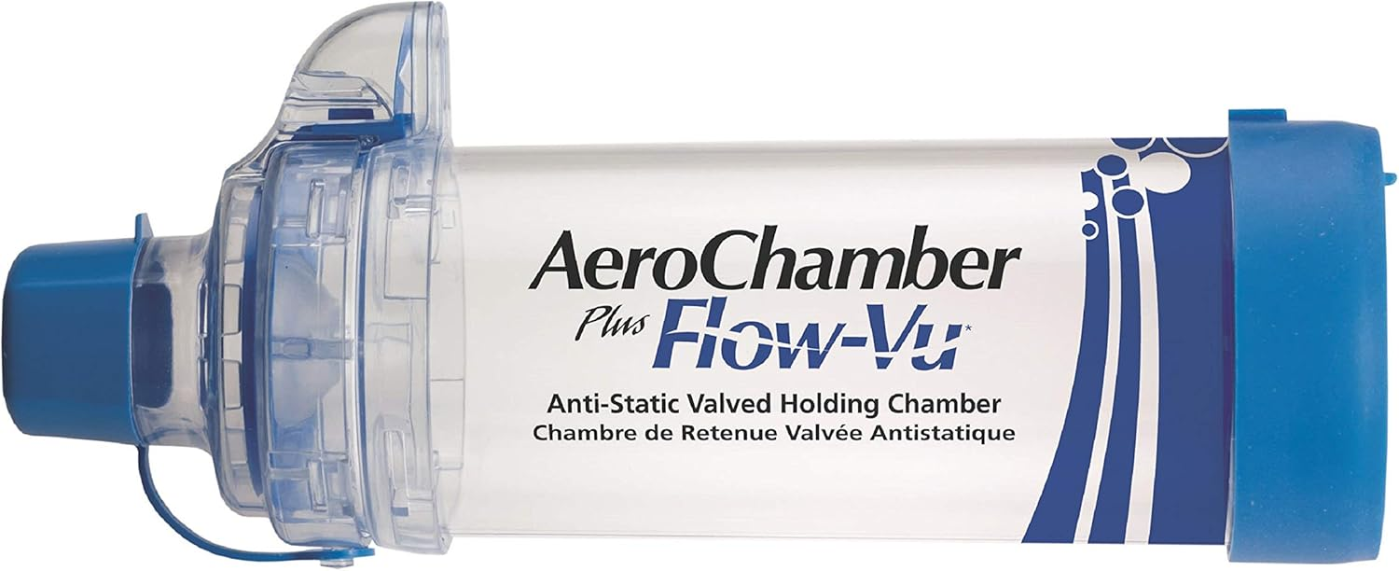
De ene voorzetkamer is de andere niet
  Voorzetkamer van eerste voorkeur AeroChamber
  Antistatische eigenschappen
  Dosisafgifte
  Alle aerosolen passen
  Feedbacksysteem
  Transparantie

Slide 17
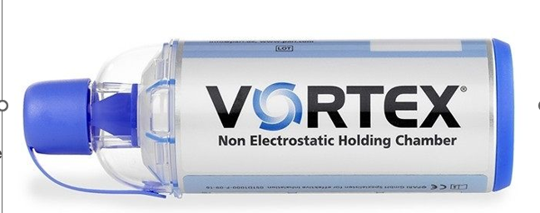
De ene voorzetkamer is de andere niet
  Voorzetkamer van tweede voorkeur Vortex
  Antistatische eigenschappen
  Dosisafgifte
  Alle aerosolen passen

Slide 18
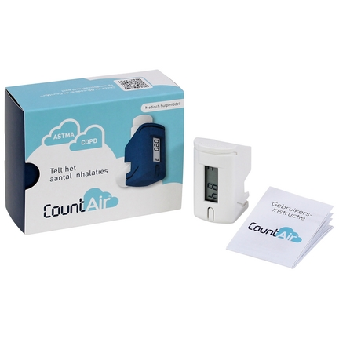
Bijhouden telling aerosolen
  Eventueel mbv de CountAir

Slide 19
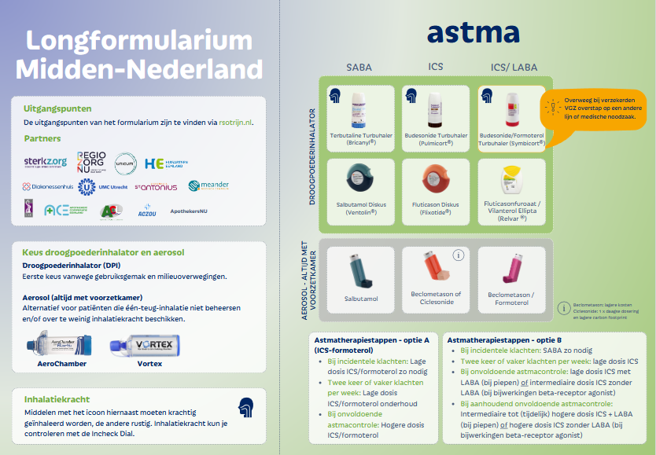
Formularium astma

Slide 20
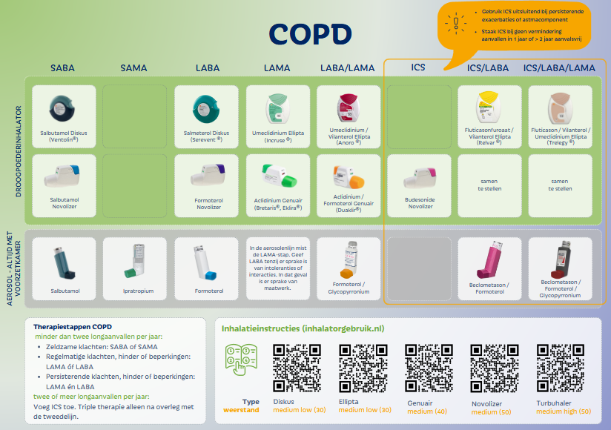
Formularium COPD

Slide 21
Doen jullie mee?
  Op www.trijn.nu:
  Formulariumkaart
  Uitgangspunten
  Handleiding activatie EVS
    voor Medicom in te stellen door clusterbeheerder
  Beschikken huisartsen en apotheken over placebomateriaal passend bij het formularium?

Slide 22
Instructie - casussen

Slide 23

Casus: Marije (astma)
  Marije, met de diagnose astma, komt op het spreekuur. De astma is volgens Marije goed onder controle. Volgens de apotheker heeft mevrouw in het afgelopen jaar 5 aerosolen salbutamol gehaald.
  Wat doe je?
  Wat als ze bijwerkingen van de SABA ervaart?
  Wat als je een matige therapietrouw verwacht?
  Wat als je milieuaspecten een rol laat spelen?
  Stel dat ze bij VGZ is verzekerd?
Notes:
Sowieso een check op de inhalatietechniek. Ze lijkt geen voorzetkamer te gebruiken. Kan ze gezien gebruiksvriendelijkheid niet over op een poeder? En welk stappenschema heeft dan de voorkeur? Bijwerkingen bij SABA peliten voor ICS, gebrekkige therapietrouw voor ICS-formoterol, milieu voor een poeder. Consistentie van inhalator voor een aerosol, maar eigenlijk gebruikt ze deze niet goed.

Slide 24
Wat doe je?
  Check op de inhalatietechniek
  De astma is slecht ingesteld, ophogen van medicatie is aangewezen. Stapsgewijs, of een formoterol/ICS aanpak.
  Bijwerkingen van de SABA pleiten voor een stapsgewijze aanpak en overstap naar onderhoud met ICS.
  Matige therapietrouw pleit voor formoterol/ICS.
  Milieu-aspecten pleiten voor het gebruik van een poederinhalator.
    Bij vasthouden van de aerosol: kies voor ciclenide
  VGZ: ICS/LABA levert een probleem bij de Turbuhaler. Overweeg een andere lijn, of ‘medische noodzaak’ bij het voorschrijven van Symbicort
Notes:
Sowieso een check op de inhalatietechniek. Ze lijkt geen voorzetkamer te gebruiken. Kan ze gezien gebruiksvriendelijkheid niet over op een poeder? En welk stappenschema heeft dan de voorkeur? Bijwerkingen bij SABA peliten voor ICS, gebrekkige therapietrouw voor ICS-formoterol, milieu voor een poeder. Consistentie van inhalator voor een aerosol, maar eigenlijk gebruikt ze deze niet goed.

Slide 25

Casus:
mw. de Vries (COPD)
  Mevrouw de Vries, met gediagnostiseerd COPD, komt op het spreekuur. Huishoudelijk werk gaat moeizaam en het dagelijkse loopje naar de bakker wordt ook steeds lastiger. In de afgelopen jaren heeft mevrouw geen longaanvallen gehad en er is geen diagnose astma in de historie. Op dit moment gebruikt mevrouw de Vries Ipratropium aerosol zo nodig en als onderhoudstherapie Seretide Diskus 50/500 2d1. Wat doe je?
  Wat als je milieuaspecten een rol laat spelen?
  Wat als ze wel longaanvallen zou hebben?
  Wat als er interacties zijn bij het voorschrijven van een LABA?
  Bij contraindicaties voor een LAMA?
Notes:
Sowieso een check op de inhalatietechniek. Ze gebruikt verschillende inhalatoren. Dat is onwenselijk, streef naar uniformiteit. Ivm milieu is er voorkeur voor een poeder. Er is geen indicatie hier voor ICS. Er zijn wel klachten dus over op LABA of LAMA, zo nodig een combinatie hiervan

Slide 26
Wat doe je?
  Gezien de klachten is een LABA of LAMA, zo nodig combinatie geïndiceerd. Mevrouw kent al de Diskus, dus sluit hierbij aan.
  Milieu-aspecten pleiten voor het gebruik van een poederinhalator.
  Bij recidiverende longaanvallen zijn wel ICS geïndiceerd. Stem triple therapie af met de longarts.
  Bij interacties bij het voorschrijven van een LABA: kies voor een LAMA. Dat betekent een poederinhalator. Gezien reeds gebruik Diskus: Geef Umeclidinium Ellipta. Dit is als poeder niet mogelijk: maatwerk is geoorloofd.
  Bij contra-indicaties voor een LAMA: start met LABA. Gezien al gebruik Diskus: kies Salmeterol Diskus.
Notes:
Sowieso een check op de inhalatietechniek. Ze gebruikt verschillende inhalatoren. Dat is onwenselijk, streef naar uniformiteit

Slide 27
Theorie – juiste inhalatietechniek

Slide 28
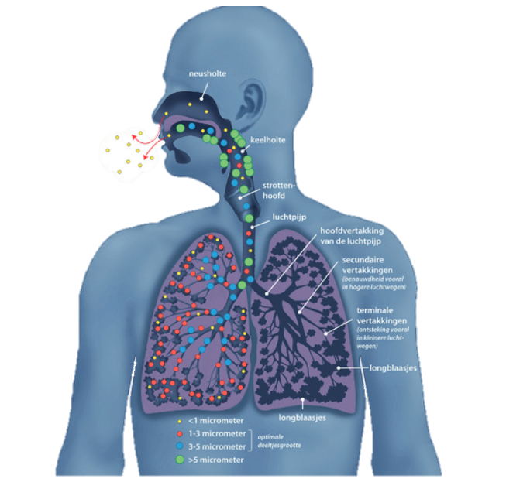
Inhalatietherapie - theorie
  Plaats waar deeltjes (gm) terecht komen is afhankelijk van:
  Structuur luchtwegen
  Gewicht, snelheid, grootte van deeltjes
  De soort medicatie
  Stroompatroon van het gas
  Juiste inhalatietechniek per device

Slide 29
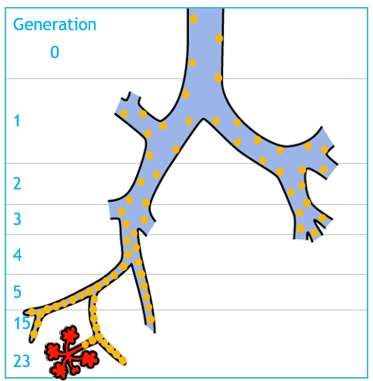
Locatie van de bèta-2-receptoren
  bronchiaal glad spierweefsel
  epitheelcellen
  vasculair endotheel en glad spierweefsel

Slide 30
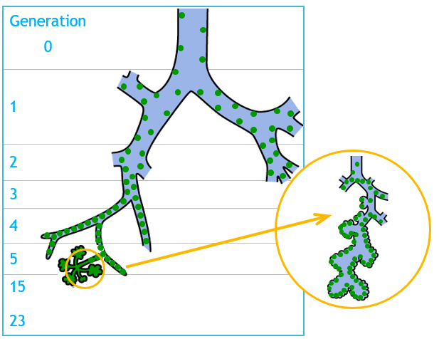
Locatie steroïdreceptoren
  In de alveoli
  Vasculaire endotheelcellen
  Vasculaire gladspierweefselcellen
  Luchtwegepitheelcellen

Slide 31
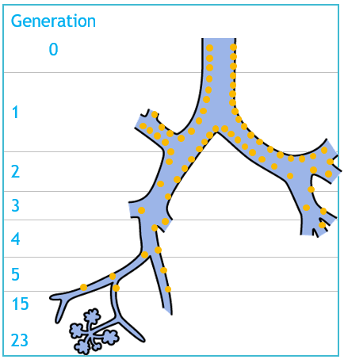
Locatie van de cholinerge receptoren
  In de alveoli
  Vasculaire endotheelcellen
  Vasculaire gladspierweefselcellen
  Luchtwegepitheelcellen

Slide 32
Stroomschema voor keuze inhalator
Nee
Dosisaerosol met voorzetkamer (5-teug methode eventueel met mondmasker)
Is een bewuste inhalatie mogelijk?
Ja
Nee
Dosisaerosol met voorzetkamer
(5-teug methode)
Uitademen, inademen en adem vasthouden mogelijk?*
Ja
Droogpoederinhalator met een lage weerstand
Soft Mist inhaler (let op hand-mond coördinatie)
Ademgestuurde aerosol
aerosol met voorzetkamer
(Kan hier met 1-teug*)
Beschikt over voldoende inhalatiekracht
(controleer bij twijfel met de Incheck-Dial of vraag de apotheek dat te doen)
Nee
Ja
Voorkeur: een droogpoeder-inhalator
(beschikbaarheid tellers in alle behandelstappen, makkelijk mee te nemen, gebruiksgemak, makkelijk te instrueren, hygiëne)
alternatieven: aerosol met voorzetkamer kan hier met de 1-teug methode*,
Soft Mist Inhaler of ademgestuurde aerosol
* Stuur bij 1-teug methode op Lang uit, Lang in en Lang vast voor maximale longdepositie

Slide 33
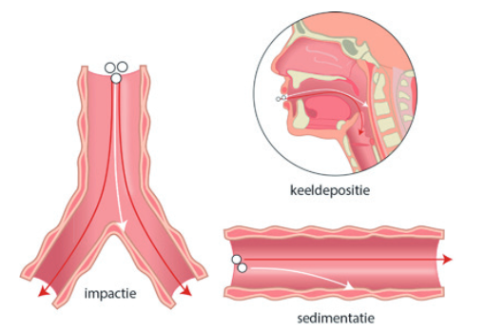
Inhalatietherapie - theorie
  Hogere luchtwegen: impactie
  let op goede houding
  Lagere luchtwegen: sedimentatie en diffusie
  tijd nodig, dus adem vasthouden

Slide 34
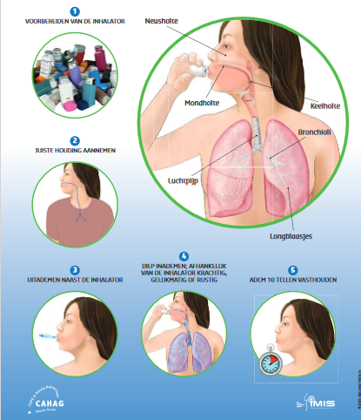
Belangrijkste aandachtpunten inhalatie
  Voorbereiding
  Houding
  Goed uitblazen voor inhalatie
  Juiste kracht inhaleren
  Adem vasthouden

Slide 35
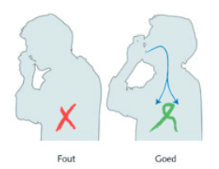
Houding

Slide 36
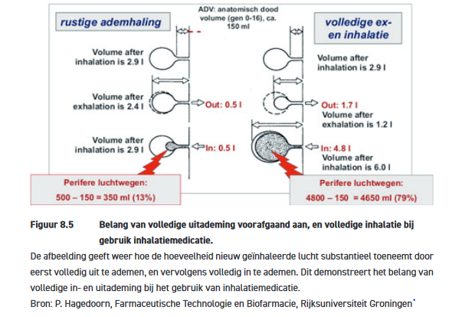
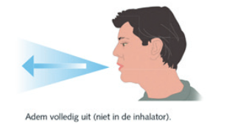
Uitblazen voor inhalatie

Slide 37
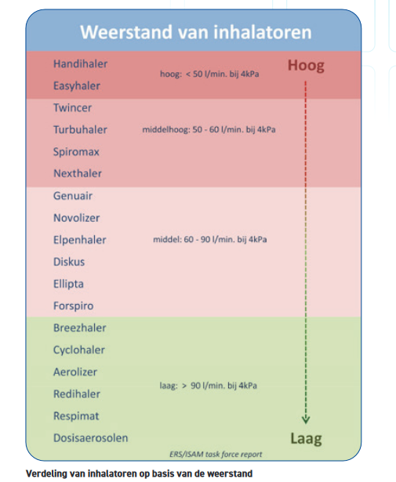
Met de juiste kracht inhaleren

Slide 38
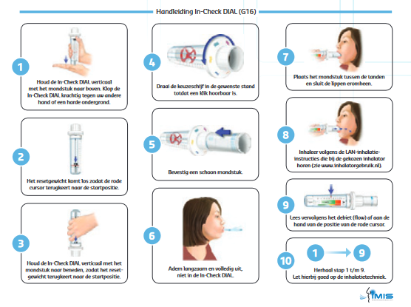
Met de juiste kracht inhaleren: controle met In-Check DIAL
  Bedoeld om inhalatiekracht te controleren bij reeds gebruikte inhalator
  Niet bedoeld om nieuwe inhalator te kiezen

Slide 39
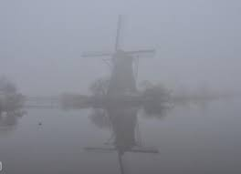
Sedimentatie en diffusie: Adem vasthouden

Slide 40
Hoe geef je een goede instructie?
  Leg uit dat goed inhaleren moeilijk is!
  Demonstreer het gebruiksklaar maken van de device
  Demonstreer de inhalatietechniek met commentaar
  Herhaal de gehele handeling
  Laat de patiënt de handeling voor doen
  Geef feedback
  Laat de patiënt de handeling nogmaals uitvoeren, zonder commentaar tot dat het goed gaat

Slide 41
Wat helpt…
  Overhandig schriftelijk materiaal / film
  Registreer wat wel en niet goed gaat bij de inhalatie en kom hier de volgende keer op terug
  Maak een controle afspraak om de inhalatietechniek te controleren
  Maak samenwerkingsafspraken met de apotheek

Slide 42
Controle inhalatiemedicatie
  Heeft patient de goede medicatie? Passend bij de diagnose (astma en/of COPD) en situatie (klachten/laanwezigheid longaanvallen). Bespreek het doel en de werking van de medicatie
  Is de therapietrouw goed (let op over/ en ondergebruik). Motiveer de patiënt en bespreek belang therapietrouw
  Is de gebruikte inhalator passend (let met name op gebruik verschillende inhalatoren)
  Is de inhalatietechniek goed (let op de Big 5)? Gebruik voor controle van de inhalatiekracht de In-Check DIAL

Slide 43
Zelf oefenen met het formularium (placebo’s)

Slide 44
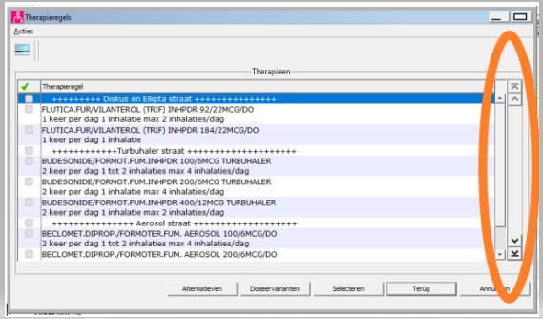
Activatie in Medicom
  De clusterbeheerder activeert het EVS voor zijn cluster -> zie voor handleiding www.Trijn.Nu
  Hierna hebben zorgverleners bij patienten>18 jaar toegang tot het regionale formularium via het EVS.
  Let op!

Slide 45
Werkafspraken

Slide 46
RTA
  Consultatie versus verwijzing
  Het kenmerk van consultatie is dat het hoofdbehandelaarschap en de verantwoordelijkheid voor de behandeling bij de vragende partij blijven. Consultatie kan een specifieke patiënt betreffen of plaats vinden voor meerdere patiënten tegelijk tijdens casuïstiek-besprekingen. In het geval van een poliklinisch traject vindt verwijzing van de ene specialist naar een anderespecialist alleen plaats na overleg met de huisarts, tenzij er sprake is van spoed.
  Bij twijfel of verwijzing noodzakelijk is, kan de huisarts ervoor kiezen om de kaderarts of longarts te consulteren.
  Het kenmerk van verwijzing en terugverwijzing is dat het hoofdbehandelaarschap wordt overgedragen.

Slide 47
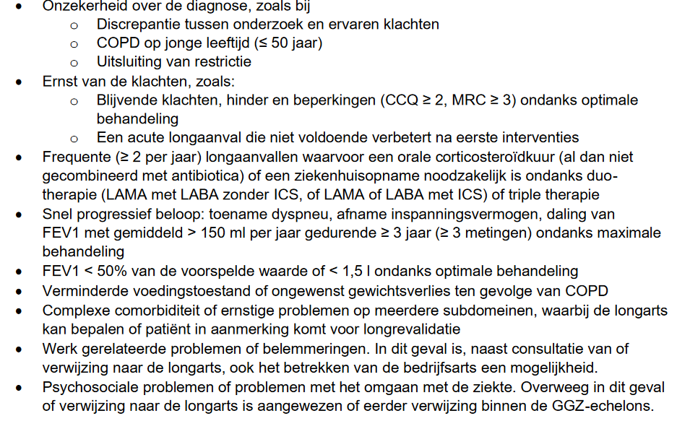
COPD: Reden voor consultatie/verwijzing

Slide 48
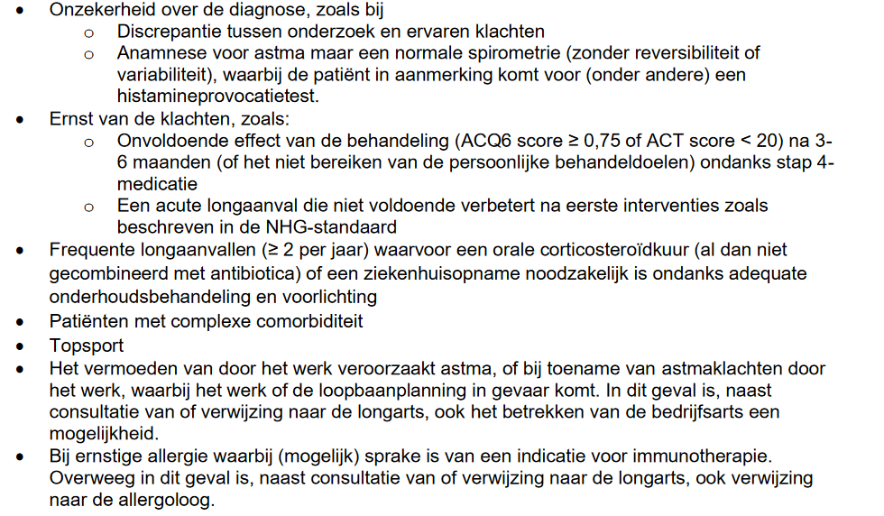
Astma: Reden voor consultatie/verwijzing

Slide 49
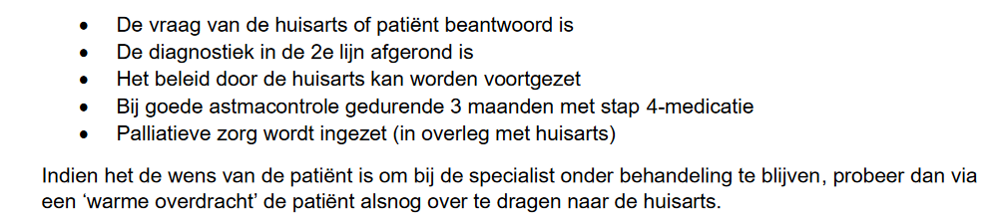
Terugverwijzen Astma/COPD als:

Slide 50
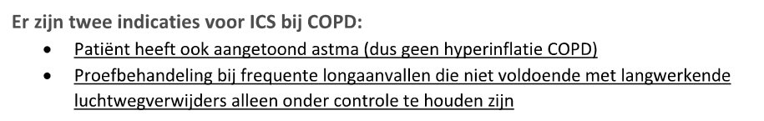
Terugdringen onnodig ICS-gebruik bij COPD:
Voorkom onnodig voorschrijven

Slide 51
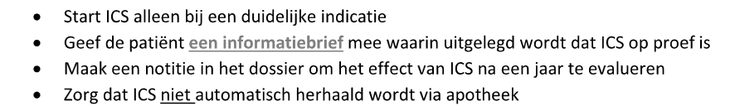
Tips bij eerste prescriptie ICS bij COPD

Slide 52
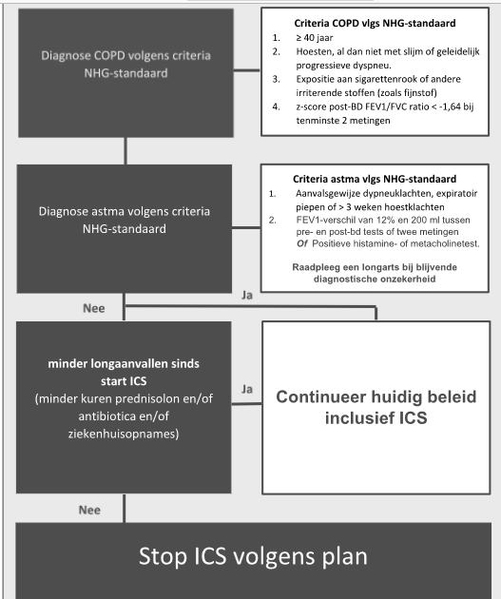
Stoppen onnodig ICS-gebruik op basis van selectie

Slide 53
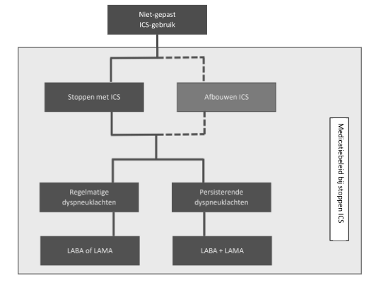
Alternatieven voor ICS-gebruik bij stoppen

Slide 54
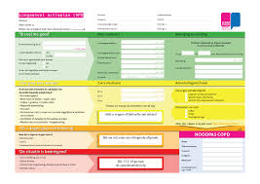
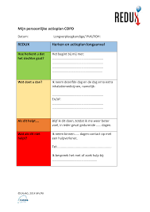

Longaanvallen en longaanval-actieplan
  Maak een controleafspraak bij de PVK/POH twee weken na een doorgemaakte longaanval.
  Samen wordt teruggekeken naar aanleiding en beloop van de longaanval
  Kijk samen wat in de toekomst bij een nieuwe longaanval gedaan kan worden.
  Maak dit inzichtelijk met een longaanval-actieplan (COPD, astma, laag geletterd)

Slide 55
Vragen?

